Slide 1
Dopisnica ohrabrenja
Ruža Jozić, školska knjižničarka
Gimnazija Sesvete
Zagreb, travanj 2020.

Slide 2
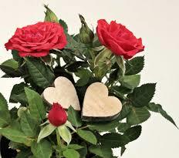
Dopisnica ohrabrenja: Dobra misao koja dopire do srca – mijenja srce!
U vrijeme površnosti, duševne praznine i poplave slika, kad ljudi sve manje razgovaraju i malo čitaju, ova je metoda posebno dobro sredstvo da se dođe do duha i srca. To je DOPISNICA OHRABRENJA.
Ovo nije samo informacija, to je misao koja potiče, ohrabruje, motivira i stvara zajedništvo, s namjerom da se u ljudima probude snage koje će ih učiniti BLIŽNJIMA!

Slide 3
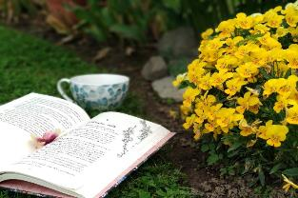
Život nam vraća samo ono što dajemo drugima. (Ivo Andrić)
Dragi učenici, u ovim nemirnim i nesigurnim vremenima, pronađite u mislima znamenitih ljudi nešto za sebe, neku misao vodilju koja će vas hrabriti i voditi naprijed. Pokušajte saznati nešto više o njima, a time obogatite svoje znanje i duhovno rastite…

Slide 4
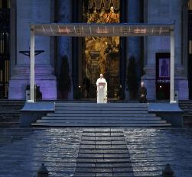
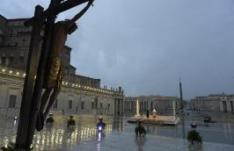
Papa Franjo: Vrijeme kušnje i nade
Našli smo se uplašeni i izgubljeni. Osjećali smo se jakima i sposobnim za sve. Ali oluja je razotkrila našu ranjivost i one lažne i suvišne sigurnosti s kojima smo gradili naše planove, svoje projekte, svoje navike i prioritete. S olujom je propao trik onih stereotipa kojima smo maskirali svoj ego. I otkrivena je ta blagoslovljena zajednička pripadnost; da pripadamo jedni drugima kao braća.
Vođeni pohlepom za profitom, pustili smo da nas stvari potpuno obuzmu i žurba omami. Nismo se zaustavili pred tvojim pozivima, nismo se probudili pred svjetskim ratovima i nepravdama, nismo slušali krik siromaha i našega teško bolesnog planeta. Nastavili smo nesmiljeno dalje misleći da ćemo uvijek ostati zdravi u jednom bolesnom svijetu. Sada, dok smo u moru kojim bjesne valovi, zazivamo tebe: „Probudi se Gospodine!“.
„Što ste bojažljivi? Kako nemate vjere?“ Gospodine, upućuješ nam poziv, poziv na vjeru koja se ne sastoji toliko u tome da vjerujemo da Ti postojiš, koliko u tome da dođemo k Tebi i pouzdamo se u Tebe. U ovoj Korizmi odjekuje tvoj hitni poziv: „Obratite se, vratite se k meni svim srcem svojim!”
Papa Franjo: Urbi et orbi, Rim, 27. 3. 2020.

Slide 5
U istoj riječi nastanile su se i ISTINA i LAŽ
Znanost i tehnika svojim riječima, koje sve tumače i objašnjavaju funkcionalno, prodrle su u čovječje tajanstveno duhovno područje i njegov život. Isključili su čudo, riječi su izgubile svoja krila. Iz njih je nestala mudrost.
Materijalno je zagospodarilo čovjekovom misli i osjećajima!
Zar smo podlegli bolesnom precjenjivanju novca, imutka i posjedovanja?
Phill Bosmans

Slide 6
Kriza našeg vremena je duhovna kriza, kriza kulture, kriza duha i srca!
Doživljavamo fantastične priče o napretku.
Znanost i tehnika izdižu čovjeka iznad svijeta.
Znanost i tehnika dopiru do zvijezda, ali nisu u stanju usrećiti čovjeka na zemlji.
Zato pronađi vrijeme u osami za unutarnji rad; provodi vrijeme s obitelji i prijateljima; pronađi vremena za čitanje i duhovni rast!
Phill Bosmans

Slide 7
Toliko mnogo možeš…
Uzmi osmijeh i daruj ga onome koji ga nikad nije imao.
Uzmi zraku sunca i učini da odleti tamo gdje vlada noć.
Uzmi suzu i položi je na lice onoga koji nikad nije plakao.
Uzmi hrabrost i stavi je u dušu onoga koji se ne umije boriti.
Uzmi nadu i živi u njezinoj svjetlosti.
Uzmi dobrotu i daruj je onome koji ne zna darivati.
Otkrij život i pripovijedaj o njemu onome koji ga ne može shvatiti.
Otkrij ljubav i pokaži je čitavom svijetu.
Mahatma Gandhi, indijski političar

Slide 8
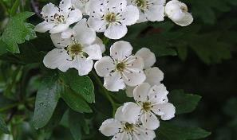
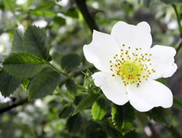
Budite radosni
Budite radosni kad god vam se za to pruža mogućnost i kad god za to nalazite snage u sebi, jer trenuci čiste radosti vrijede i znače više nego čitavi dani i mjeseci našega života, provedeni u mutnoj igri naših sitnih i krupnih strasti i prohtjeva.
A minuta čiste radosti ostaje u nama zauvijek, kao sjaj koji ništa ne može zamračiti.
Ivo Andrić, dobitnik Nobelove nagrade za književnost 1961. g.

Slide 9
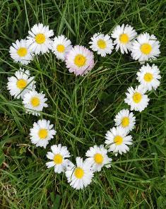
Neke drage, srdačne i nježne izreke (Phill Bosmans)
Ispuni svoje srce mirom!
Sprijatelji se s prirodom!
Ljubav svaki dan stvara čuda!
Nađi vremena da budeš sretan!
Živjeti znači parkirati na suncu!
Popravi svijet i započni od sebe!
Sunce je besplatno, ljubav također!
Nikada nisi prestar da se za nešto odlučiš!
Najopustošenija četvrt u čovjekovu gradu jest ljudsko srce!

Slide 10
Neke drage, srdačne i nježne izreke (Phill Bosmans)
Uvijek je prerano za odustajanje.
Možeš ako misliš da možeš.
Ako se ne pripremiš za pobjedu, pripremi se za poraz.
Da bi ostvarili svoje snove, morate se prvo probuditi.
Nemojte autoritete gledati kao istinu, već istinu kao jedini autoritet.
Onome tko zna čekati, vrijeme otvara vrata.
Živi za svoje sutra, a ne za svoje jučer.
Prestani razmišljati o svojim granicama, počni otkrivati svoje mogućnosti.

Slide 11
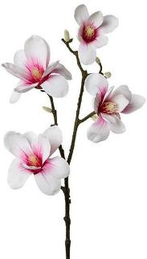
Neke drage, srdačne i nježne riječi
Kad u zrnu pijeska vidiš svijet a u divljem cvijetu nebo, u svom dlanu držiš beskonačnost a u trenutku vječnost. William Blake
Ne razmišljaj o onome čega nemaš. Razmišljaj o tome što možeš učiniti s onime što imaš. Ernest Hemingway
Vjerujem u sunce iako ne sja. Vjerujem u ljubav iako je ne osjećam. Vjerujem u Boga iako šuti. Nepoznati autor
I da imaš tisuću polja, odjednom možeš pojesti samo jednu zdjelicu riže; i da imaš kuću s tisuću soba, za odmor ti treba samo jedan krevet. Kineska mudrost
Naše najveće i najsigurnije bogatstvo je zadovoljstvo onime što imamo. Marko Tulije Ciceron

Slide 12
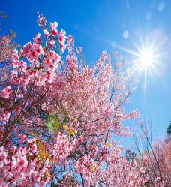
CILJ
Životni cilj svakog pojedinca je isti: napredovati u dobrim stvarima. Lav Nikolajevič Tolstoj
Ako ne želiš promašiti cilj, ne čekaj one koji idu iza tebe niti hodaj za onima koji idu pred tobom. Njemačka mudrost
Ako imaš cilj, naći ćeš i put do njega. Afrička poslovica
Neki ljudi toliko žure prema cilju da ne primjećuju da su ga ostvarili. Jean-Paul Sartre
Naš put nije meka trava već planinska staza popločana stubama. Iako vodi uzbrdo, ide naprijed prema suncu. Ruth Westheimer
Nije tragično ako ne dosegnemo cilj. Tragično je ako ga nemamo. Benjamin Mays

Slide 13
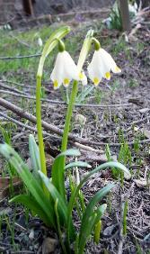
ČOVJEKOLJUBLJE
Čovjek koji misli da može živjeti bez drugih ljudi jako se vara; a još više onaj koji misli da drugi ljudi ne mogu živjeti bez njega. Benjamin Franklin
Recite mi što znači čovjek? Odakle dolazi? Kamo ide? Tko živi među zvijezdama? Vječni valovi šume, vjetar zavija, oblaci plove hladno i ravnodušno, zvijezde se svjetlucaju, a netko čeka odgovor. Heinrich Heine
Čovjek još nikad nije bio tako blizu zvijezdama i tako daleko od samoga sebe. Tolbert McCaroll
Čovjek nije na svijetu zato da bi bio sretan, a ni za to da bi bio samo pošten, nego zato da napravi velike stvari za čovječanstvo, da postane plemenit i nadvlada podlost u kojoj živi većina ljudi. Joseph E. Renan

Slide 14
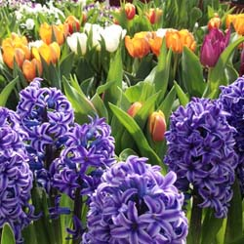
DARIVANJE
Bože, daj da više želim tješiti nego biti utješen, shvatiti nego biti shvaćen, voljeti nego biti voljen. Jer kad daješ sebe, dobivaš; kad zaboraviš na sebe, nađu te; kad oprostiš, oprošteno ti je. Sv. Franjo Asiški
Mali darovi čuvaju prijateljstvo a veliki ljubav. Francuska mudrost
Nije bogat onaj koji puno ima, nego onaj koji puno daje. Erich Fromm
Ako spriječim da samo jedno srce bude slomljeno, neću živjeti uzalud. Ako samo jednom životu olakšam bol, ako iznemoglu pticu vratim u gnijezdo, neću živjeti uzalud. Emily Dickinson
Dobra djela ne činimo zato da nam budu uzvraćena, darujemo ih od srca. Darujemo iz čistog veselja darivanja za koje ne trebamo priznanje. Bryan Robinson

Slide 15
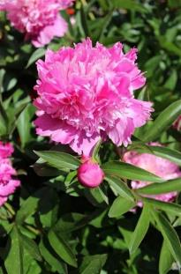
DOBROTA
Pogledaj u sebe! U tebi je izvor dobrote koji će stalno žuboriti ako ga ne prestaneš kopati. Marko Aurelije
Činite dobro ljudima ali ne tako da se nekome zamjerite – oni koje smo darivali zaboravljaju, a oni koje smo rastužili ne. Francesco Guicciardini
Ljudi koji plemenito razmišljaju, imaju skromno srce i uvijek rado pomažu prijateljima u nevolji. Kalidasa, indijski pjesnik
Kad čovjek učini dobro djelo a da to nije morao, Bog se nagne, osmjehne se i kaže: Već samo za ovaj trenutak isplatilo se stvoriti svijet. Talmud
Tko želi dobro drugima, već je osigurao dobro sebi. Konfucije

Slide 16
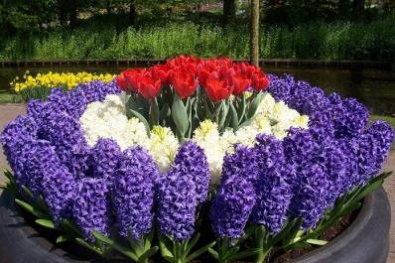
DOMOVINA
Domovine je svima zajednička majka. Marko Tulije Ciceron
Nikad ne pitaj što domovina može učiniti za tebe – radije pitaj što ti možeš učiniti za domovinu. John Fitzgerald Kennedy
Tko istinski voli svoju domovinu, poštuje i domovinu drugih. Frank McCourt
Domovina je kao obitelj: postajemo svjesni njezine vrijednosti tek kad je izgubimo. Gustave Flaubert
Budi čvrst, neumoljiv i jak kad braniš čast, pravdu i jezik svoga naroda! Fran Levstik
Čovjek se ne rađa samo za se, nego i za domovinu. Platon
Lijepo i časno je umrijeti za domovinu. Kvint Horacije Flak
Domovina je srce majke. Nepoznati autor

Slide 17
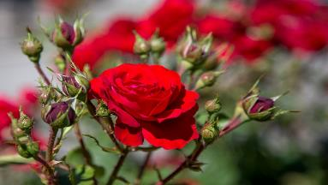
HRABROST
Nije hrabar onaj koji se ne boji, već onaj koji zna savladati strah. Anton Semjonovič Makarenko
Ideali koji mi rasvjetljuju put i neprestano daju novu hrabrost da se sa životom veselo hvatam u koštac, su ljubaznost, ljepota i istina. Albert Einstein
Teško je biti hrabar kad se nađeš pred opipljivom opasnošću. Još je veća hrabrost potrebna za suočavanje s nejasnim, nesigurnim, bezimenim strahom, koji uznemiruje zabrinuti duh. I to je svijet velikih, pravih junaka. Pam Brown
Hrabrost ti nije potrebna onda kad te stigne sudbina, nego na dugom usponu nazad k zdravoj pameti, povjerenju i sigurnosti. Anne Morrow Lindbergh

Slide 18
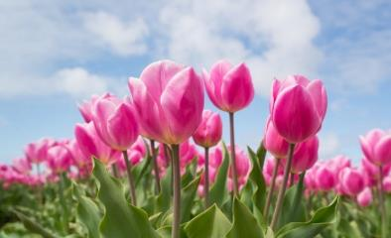
ISTINOLJUBIVOST
Ljudi koji umru za istinu postaju besmrtni, i ako je cijeli narod spreman umrijeti za istinu, doseći će besmrtnost u povijesti čovječanstva. Rabindranath Tagore
Umjetnost izvire iz potrage za ljepotom, a znanost iz potrage za istinom. Edward Bulwer-Lytton
Ne reci sve što znaš, i ne vjeruj svemu što čuješ. Arapska mudrost
Iskrenost je nerijetko najodvažniji oblik hrabrosti. William Somerset Maugham
Istina ima lijepo lice, a ružnu odjeću. Engleska poslovica
Vjeruj, ali ne svakome! Latinska poslovica
Istina je gorka. Sv. Jeronim

Slide 19
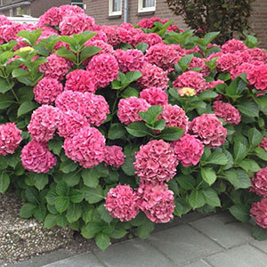
LJEPOTA
Najtužnija osobina ljudi je da vrijednost života određuju u skladu s estetskim mjerilima. Pazimo na riječi koje nam se čine lijepima, a uništavamo one koje nam se čine ružnima. Ben Elton
Kad shvatiš bit života, u svim stvarima ćeš naći ljepotu. Kahlil Gibran
Lijepo je sve što opažamo s ljubavlju. Christian Morgenstern
Lijepo je ne previše i ne premalo. Demokrit
Lijepo je ono što je odgojeno. Platon
Ljepota je dodir sa svemirom. Heraklit
Samo istinito je lijepo. Rene Descartes
Lijepo je ono što je korisno. Sokrat

Slide 20
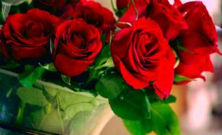
LJUBAV
Nema ljubavi bez poštivanja. Ako voljeno biće poštuješ manje od sebe, to je možda naklonjenost. Ako ga poštuješ kao sebe sama, to je prijateljstvo. Ako ga poštuješ više od sebe, onda je to ljubav. Rene Descartes
Ljubav se rodi, živi i umire u očima. Dobrota i ljubav u mom srcu su bezgranični, duboki kao morski bezdan; što više ti dajem, tim više i imam, zašto je oboje u meni bez kraja. William Shakespeare
Ljubav je kao ptica, kao anđeo s neba, ljubav je kao čudo, kao želje bez granica. Robert Browning
Premalo ljubi onaj koji svoju ljubav može izraziti riječima. Dante Alighieri
Istinski voljeti znači voljeti drugoga više od sebe. Mia Farrow
Ljubav je kao sjena, ako za njom trčiš, izmiče ti; ako od nje bježiš, trči za tobom. Gruzijska

Slide 21
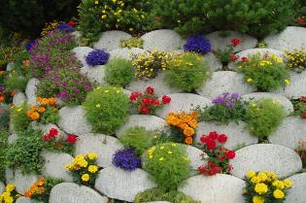
MUDROST
Mudri ljudi imaju unutarnji osjećaj za lijepo, a najveća je mudrost vjerovati tom osjećaju i prepustiti mu se. Odgovor na pitanja što je ispravno nalazi se u ljudskim grudima. Vjeruj u sebe! Aristotel
Tri puta vode do mudrosti: razmišljanje, ono je najplemenitije; odgoj, on je najlakši; iskustvo, ono je najneugodnije! Konfucije
Mudar čovjek svoju sudbinu kroji sam. Tit Makcije Plaut
Mudrost rijetko kad prati ljepotu i mladost. Homer
Nisi mudar ako nisi strpljiv. Latinska
Blago čovjeku koji je stekao mudrost, i čovjeku koji je zadobio razboritost. Sveto pismo (IZR 3,13)

Slide 22
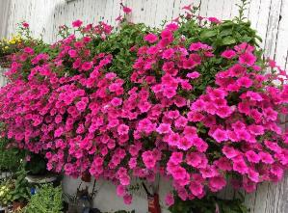
POŠTENJE i PREDANOST
Poštenje je prvo poglavlje u knjizi mudrosti. Baruch de Spinoza
Ako sve što radimo, radimo s potpunom predanošću, svoj život osmislimo. Ako stvari radimo površno, svoj život osiromašujemo. Philip Kapleau
Pošteni ljudi govore istinu, iako njome druge mogu ražalostiti, zlobni baš zato da ih ražaloste. William Hazlitt
Tko želi vidjeti mora gledati srcem. Jer suština je očima nevidljiva. Antoine de Saint-Exupery
Čovjek je mjerilo svih stvari. Protagora
Svatko zna suosjećati s prijateljevom patnjom. No ako se želiš veseliti njegovom uspjehu, moraš imati plemenit karakter. Oscar Wilde

Slide 23
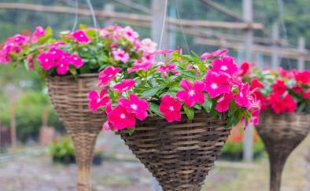
PRIJATELJSTVO
Prijatelji su oni koji nas tretiraju kao najdragocjenije stvari. Najbliži su nam, mogu razumjeti što nam znači život. Prema nama osjećaju ono što osjećamo mi sami. S nama su u porazima i pobjedama. Pobjeđuju našu osamljenost… Henry Alonzo Myers
Ne hodaj ispred mene, možda te neću slijediti. Ne hodaj iza mene, možda te neću voditi. Hodaj pokraj mene i budi mi prijatelj. Albert Camus
Prijateljstvo udvostruči radost i raspolovi patnju. Joseph Addison
Prijateljstvo je drvo koje daje zaklon. Samuel Taylor Coleridge
Prijatelj je onaj koji dođe kad svi drugi odu. Alban Goodier
Ako pratiš prijatelja, nijedan put nije predug. L. N. Tolstoj
Prijateljstvo je ljubav bez krila. Francuska izreka

Slide 24
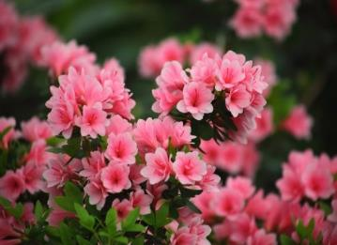
RADOST
Veseli se dobrim djelima; možda ćeš se jednom okrenuti i shvatiti da su bila velika. Anonimni autor
Tamo gdje sadiš ljubav, raste veselje. William Shakespeare
Od svih izgubljenih dana, najizgubljeniji je onaj u kojem se nismo nasmijali. Nicolas de Chamfort
Spavao sam i sanjao da je život veselje. Probudio sam se i ustanovio da je život dužnost. Radio sam i shvatio da je dužnost veselje. Rabindranath Tagore
Veselje produžuje život i učvršćuje zdravlje. John Symonds Udal
Žalost se pobrine sama za sebe, no ako stvarno želiš doživjeti radost, moraš imati nekoga s kim ćeš je podijeliti. Mark Twain

Slide 25
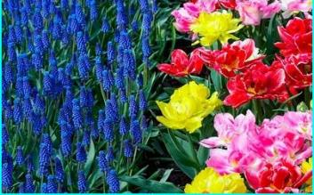
SREĆA
Tajna sreće nije u tome da uvijek radimo ono što bismo htjeli, već da volimo ono što radimo. Lav Nikolajevič Tolstoj
Ne vrednuj svoj život samo po uspjesima i neuspjesima na svom putu. Radije prihvati sve što se na njemu nađe. Uživaj u cvijeću, prepusti se zalascima sunca, dječjem smijehu, kiši i cvrkutu ptica. Sve to upij u sebe. Nema puta do sreće; sreća je put. Wayne W. Dyer
Tajna sreće je u tome da znaš uživati u onomu što imaš, i da naučiš prestati željeti ono što ne možeš imati. Lin Jutang
Tajna sreće nije u tome da radiš što voliš, već u tome da voliš ono što moraš raditi. James M. Barrie
Sreća mnogima daje previše, ali nikome dovoljno. Marko V. Marcijal

Slide 26
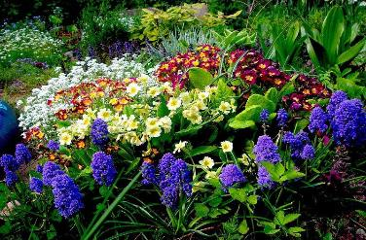
STRPLJIVOST
Daj mi strpljivost da prihvatim ono što ne mogu promijeniti; hrabrosti da promijenim ono što mogu promijeniti, i mudrosti da razlikujem jedno od drugoga. Friedrich Christoph Oetinger
Strpljiv treba biti sa svima, a najviše sa samim sobom. Sv. Franjo Asiški
Budi strpljiv, pohvale i pokude treba uzimati jednako: prve neka te vesele, a druge neka te ne žaloste. Lucije Anej Seneka
Sva moć čovjeka je tek zbroj vremena i strpljivosti. Honore de Balzac
Strpljivost je najveća vrlina. Nema ničeg zajedničkog s čekanjem, prije s tvrdoglavošću. Andre Gide
Kad je volja velika, muke su male. Niccolo Machiavelli

Slide 27
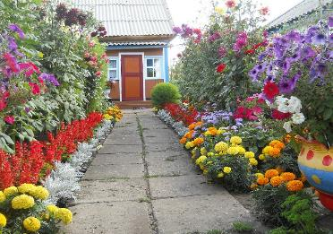
USPJEH
Umjetnost uspjeha sastoji se u tome, da istovremeno znadeš biti neustrašiv i oprezan! Napoleon Bonaparte
Od uspjeha do neuspjeha dijeli nas samo jedan korak. Od neuspjeha do uspjeha dijeli nas dug put. Židovska mudrost
Puno bi ljudi uspjelo u malim stvarima, kad ih ne bi sprječavale velike ambicije. Henry Wadsworth Longfellow
Uspjeh znači biti ustrajan i onda kad su već svi digli ruke. William Feather
Uspjeh znači ići od neuspjeha do uspjeha, a pritom ne izgubiti volju. Winston Churchill
Važnije je znati kamo idete, nego tamo brzo doći. Mabel Newcomber

Slide 28
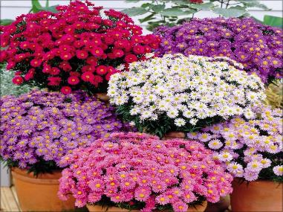
USTRAJNOST
Naša najveća slava ne leži u tome da nikada ne padnemo, već da ustajemo svaki put kad padnemo. Konfucije
Izdržati je važnije nego nadati se; umoriti neprijateljsku sudbinu; ne bojati se teškoća; sačuvati srčanost kad je svi izgube. William Makepeace Thackeray
Važno je znati kad treba govoriti a kad šutjeti. Latinska
Ako se držite pravih etičnih načela, vaša osobna cjelovitost postane svjetlost koja privlači uspjeh na svim poljima. Pažljivo slušajte svoju savjest i živite u miru! John Marks Templeton
Gdje ima volje ima i načina. Engleska poslovica

Slide 29
VJERA - BOG
Vjerujem u sunce iako ne sja. Vjerujem u ljubav iako je ne osjećam. Vjerujem u Boga iako šuti. Anonimni autor
Najveću bol u ljudskom životu predstavlja činjenica da puno toga vidi, a malo toga može promijeniti. Herodot
Ono što mimo razuma i opisa održava svemir, i ono što nosimo u sebi, je ista stvar. Konačno je u beskonačnom, a beskonačno u konačnom. Yann Martel
Uvijek postoji komadić svemira koji možemo popraviti: to smo mi sami. Gabriel Honore Marcel
Sve ono što sam vidio, uči me da imam povjerenja u Stvoritelja svega onog što nisam vidio. Ralph Waldo Emerson

Slide 30
ZAHVALNOST
Ništa ne očekujem, pa sam zato uvijek beskrajno zahvalan za jednostavne stvari. Ralph Waldo Emerson
Svi živimo pod istim nebom, ali su nam različiti obzori. Konrad Adenauer
Oprez, ma kako malen bio, nikad nije uzaludan. Ezop
Ne razmišljaj o onom čega nemaš. Razmišljaj o tome što možeš učiniti s onime što imaš. Ernest Hemingway
Učini što možeš s onime što imaš i tamo gdje jesi. Theodore Roosewelt
Davati je božanski, primati ljudski. Latinska mudrost
Miris ruže uvijek ostaje na ruci koja je daruje. Heda Bejar

Slide 31
ZDRAVLJE
Zdrav čovjek ima sto želja, bolestan samo jednu. Anton Pavlovič Čehov
Tko ima zdravlje, ima nadu; tko ima nadu, ima sve. Arapska mudrost
Kapljicu bolesti osjećamo jače nego bačvu zdravlja. Hipokrat
Tko je umjeren pri jelu, sam je svoj liječnik. Latinska mudrost
Bolest dolazi na konju, a odlazi pješice. William Hazlitt
Liječnik liječi, priroda izliječi. Latinska poslovica
Kratka večera, dug život. Bugarska mudrost
Tjelesna bolest iskušava duševno zdravlje. Engleska mudrost
U zdravu tijelu, zdrav duh!

Slide 32
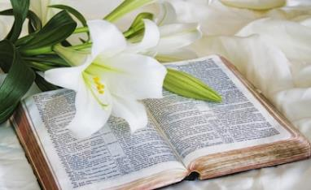
ŽIVOT
Kad bi sve poruke nestale i ostalo samo Deset Božjih zapovijedi, još uvijek bi imali dovoljno mudrosti za sadašnjost i budućnost. Naš problem nije u tome da nemamo dovoljno mudrih načela, nego da ih ne želimo uvažavati i živjeti u skladu s njima. Isaac B. Singer
Život je smiona avantura. Ako se znamo suočiti s promjenama i ako se slobodna duha sudarimo sa sudbinom, ništa nas ne može pobijediti. Helen Keller
Ne pokušavaj doseći zvijezde, nego rješavaj stvari onako kako dolaze. Svakodnevni poslovi i svakidašnji kruh najslađe su stvari u životu. Robert Louis Stevenson
Ne juri, ne brini. Ovdje si samo u kraćem posjetu. Ne zaboravi se zaustaviti i pomirisati cvijeće. Walter Hagen

Slide 33
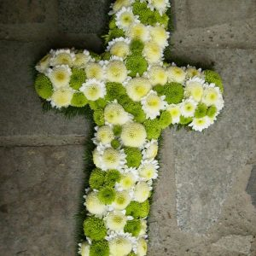
Ljubav svaki dan stvara čuda
Ostani uz onoga koji je u potrebi
i tiho s njim suosjećaj.
Pođi s njim u sjenu križa
i tu potraži smisao trpljenja,
da tako pronađeš
svijetle trenutke
i potrebu učiniš
snošljivom.
Phill Bosmans

Slide 34
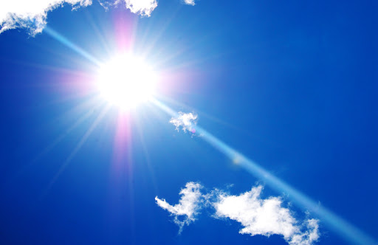
Lijepe riječi malo koštaju, a tako su vrijedne! George Herbert
Neka vas sunce obasja svojim zrakama i neka vam je blagoslovljen čitav život!
Izvor: Mudre misli. 2007. Ur. Maljković, Zoran. Mozaik knjiga. Zagreb.

